Slide 1

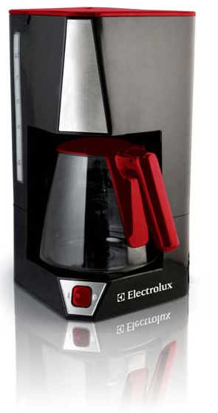
EGCM600
伊莱克斯滴漏式咖啡机
市场价：358.00
供货价：145.00
产品参数：1000W 1.5L
包装尺寸：24×20×36.5cm
装箱数：4个/箱
卖点：
独特的方形设计，外观大气，时尚，送礼自用两相宜。
融入环保理念，蒸汽暖杯功能，充分利用蒸汽的热能。
方形设计的外观能更好的节约空间，利于室内整体设计
双重安全保护装置（熔断器和温控器双重保护），让您使用更放心

